Slide 1
ВЫЧИСЛИТЕЛЬНЫЕ КОМПЛЕКСЫ в расчетах строительных конструкций
Лекция 1

Slide 2
Зачем нужны программы?
Что в них заложено?
В большинстве строительных норм и правил рекомендуется выполнять расчеты строительных объектов в 3-х мерной постановке с учетом физической, геометрической, конструктивной, а также генетической нелинейностей, что возможно только с использованием программных комплексов и ЭВМ.
Современные компьютерные технологии предоставляют пользователям практически неограниченные возможности проектирования и реконструкции зданий и сооружений. Проектировщикам строительных объектов предлагаются разнообразные специализированные и универсальные программные комплексы. Эти программы предоставляют разные возможности создания расчетных моделей зданий и сооружений. Затраты времени на расчет и выбор программы зависит от конкретной задачи.
Тенденция развития ведущих программных продуктов - реализация в них набора математических моделей (ММ), позволяющих моделировать все встречающиеся на практике физические эффекты. Пользователь подключает нужные модели на стадии постановки задачи, задавая соответствующие граничные, начальные условия и прочие требуемые исходные данные.

Slide 3
Программы автоматизации расчета строительных конструкций
Автоматизация СНиП
  NormCAD
  ESOP (Robot)
  Кристалл (SCAD)
  Арбат (SCAD)
  Камин (SCAD)
  Вест (SCAD)
  и др.
Интегрированные системы прочностного анализа

Slide 4

NormCAD (ф. «САПРОТОН»)
Назначение:
расчеты по СНиП, подготовка проектной документации для представления заказчику и в органы экспертизы.
Основные виды расчетов:
расчет стальных конструкций,
расчет железобетонных конструкций,
расчет каменных и армокаменных конструкций,
расчет свайных фундаментов,
теплотехнический расчет.
Достоинство программы - в способе вывода результатов расчета: формулы, по которым проводился расчет; ссылки на номера формул и пункты в СНиП; условия расчета; комментарии; графические иллюстрации - что дает возможность легко проконтролировать программу на любой стадии расчета.

Slide 5

ESOP (Robot)
мастерская инженера-проектировщика (электронный технический справочник с примерами)
  Статический расчет конструкций, ж/б, деревянные и стальные фермы, механика грунтов, акустика, кондиционирование воздуха, электричество и др.

Slide 6








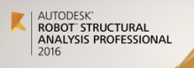


Интегрированные системы прочностного анализа
Специализированные
Универсальные
ЛИРА-САПР
ЛИРА-САПР

Slide 7
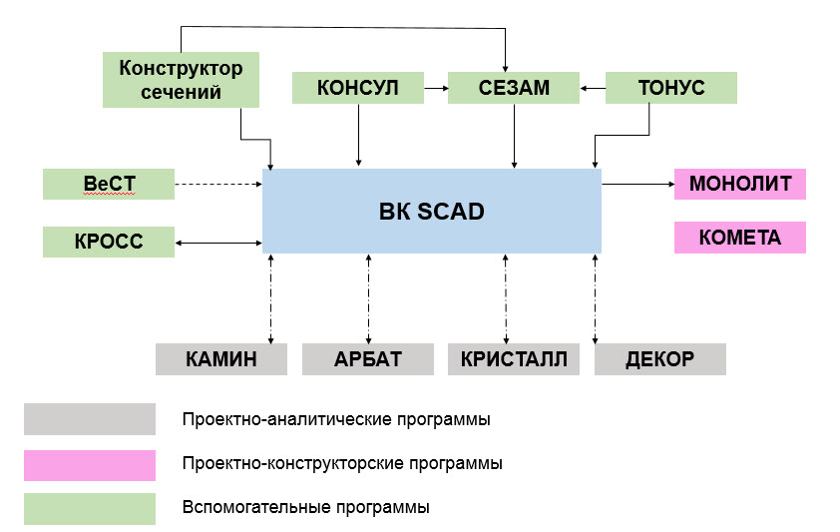

SCAD Office 21.1 - программа для анализа строительных конструкций

Slide 8
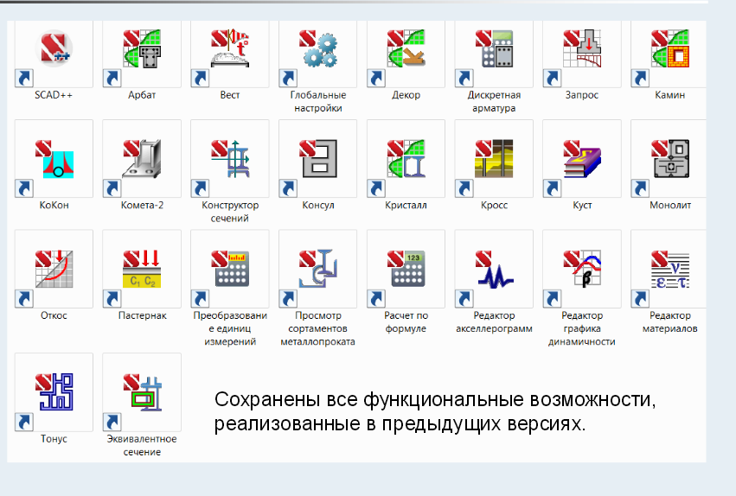
Программы – сателлиты SCAD
Ориентированы на поддержку СНиП

Slide 9
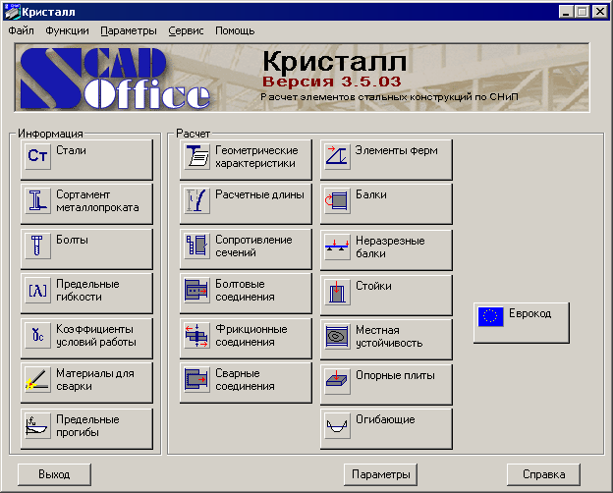
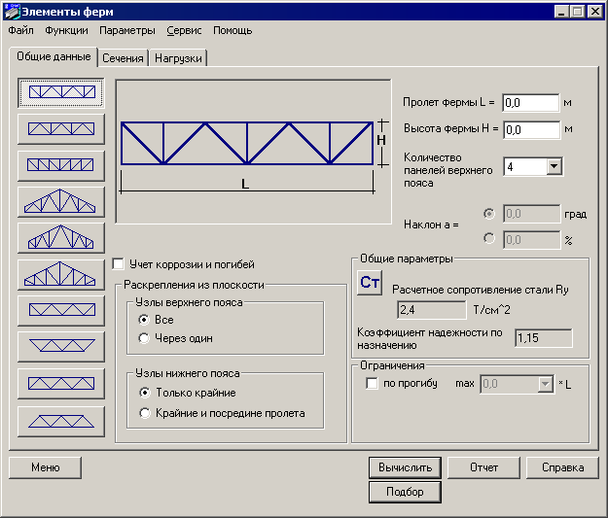
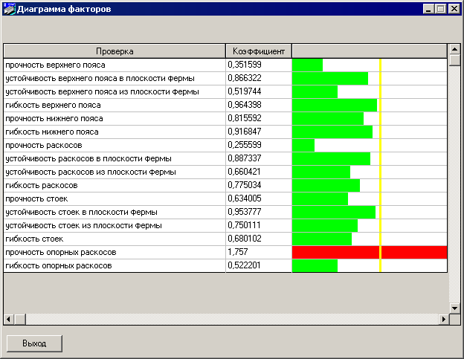

КРИСТАЛЛ – экспертиза и расчет элементов стальных конструкций
Рабочий инструмент инженера конструктора, эксперт-нормоконтролер, электронный справочник
СНиП, Eurocode
Оперативная оценка принимаемых конструктивных решений

Slide 10
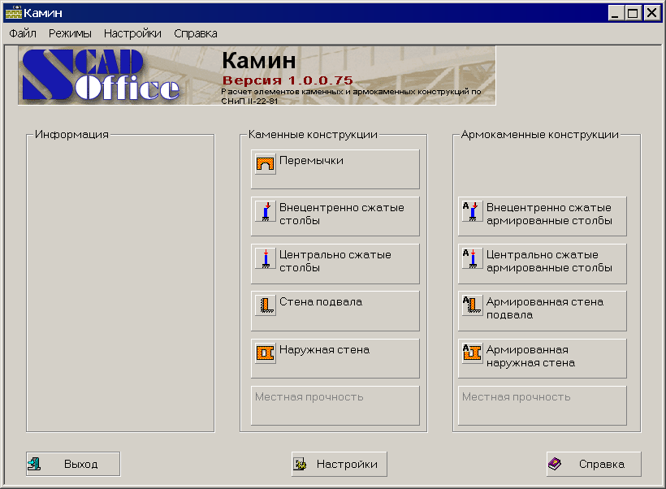
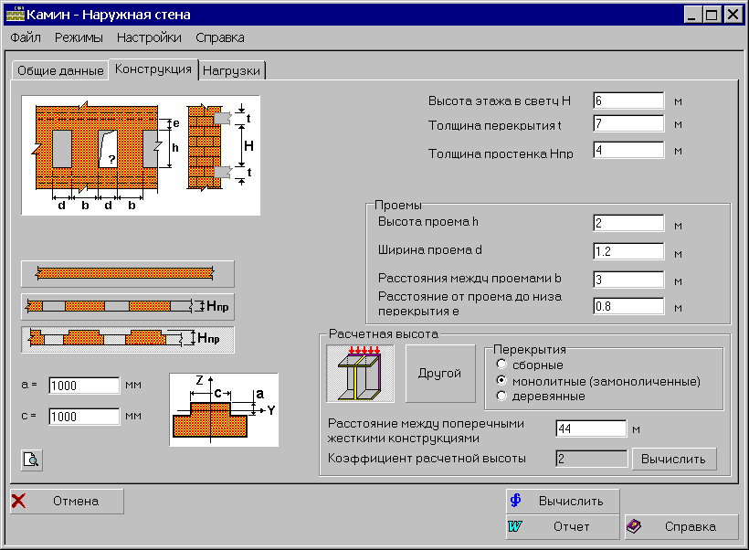
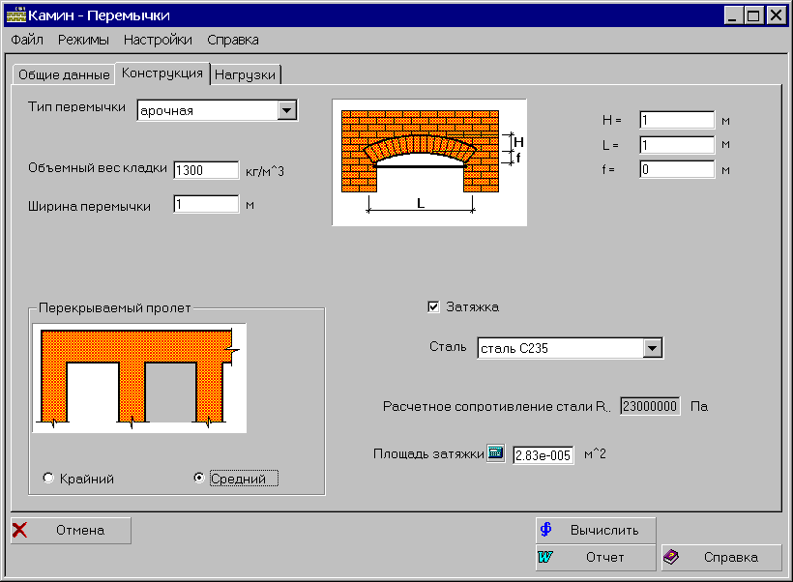
КАМИН – экспертиза и расчет элементов каменных и армокаменных конструкций
Рабочий инструмент инженера конструктора, эксперт-нормоконтролер, электронный справочник
СНиП
Оперативная оценка принимаемых конструктивных решений

Slide 11
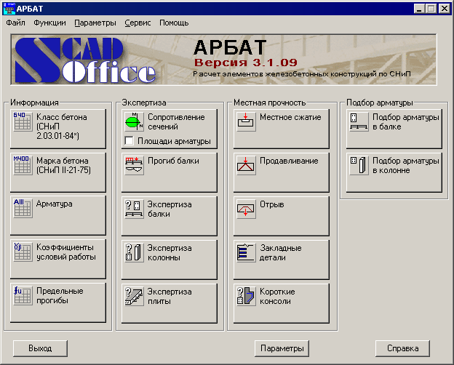
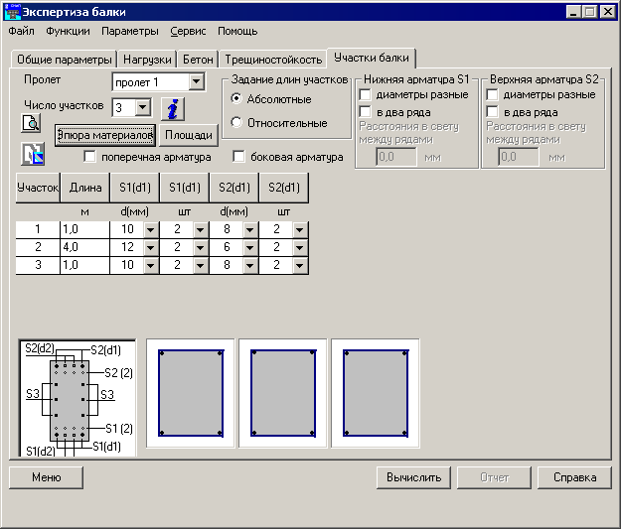
АРБАТ – экспертиза и расчет элементов железобетонных конструкций
Рабочий инструмент инженера конструктора, эксперт- нормоконтролер, электронный справочник
СНиП
Оперативная оценка принимаемых конструктивных решений

Slide 12
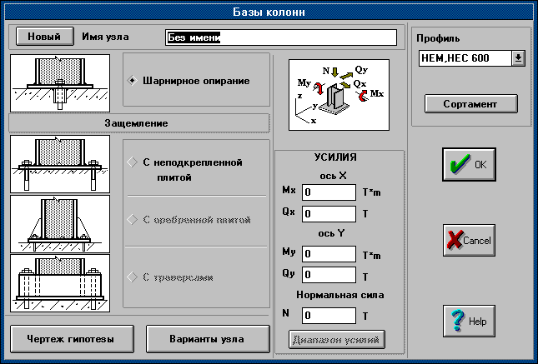
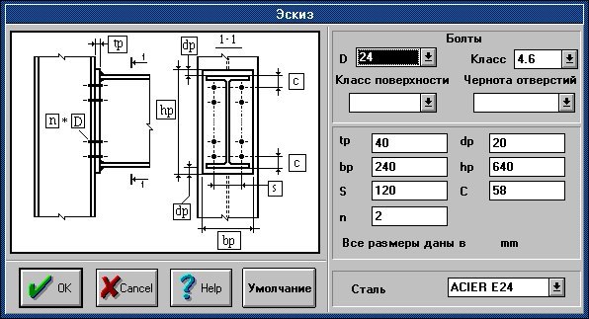
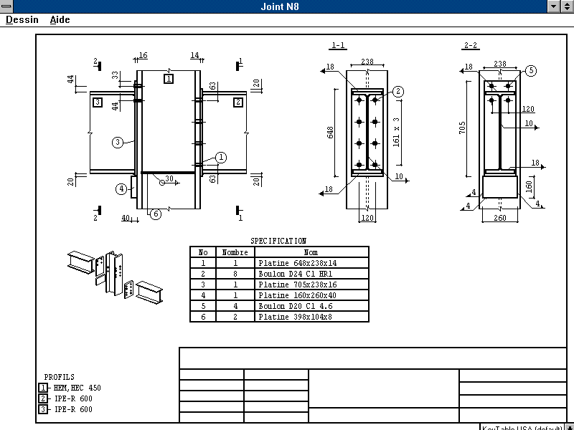
KOMETA – расчет и проектирование узлов стальных конструкций
СНиП, Eurocode
Более 50 прототипов узлов примыкания балок к колонне, стыков балок и баз колонн

Slide 13
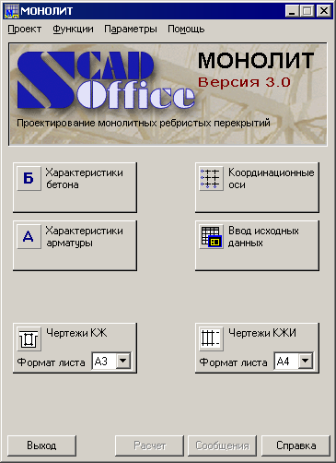
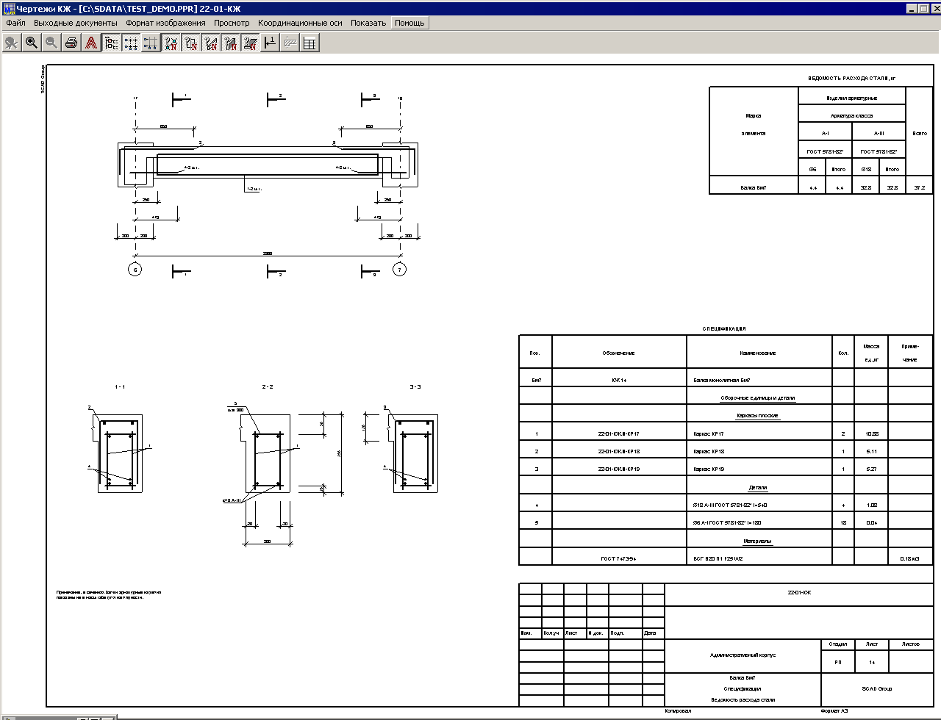
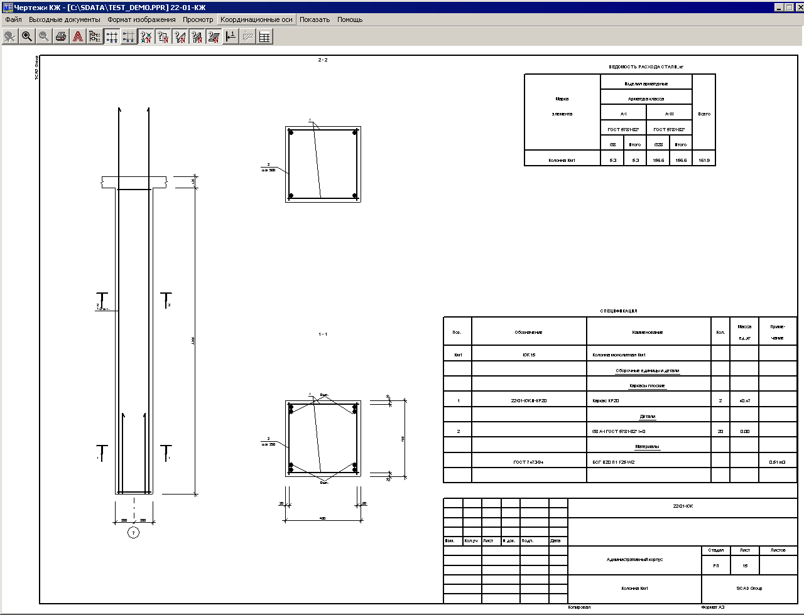
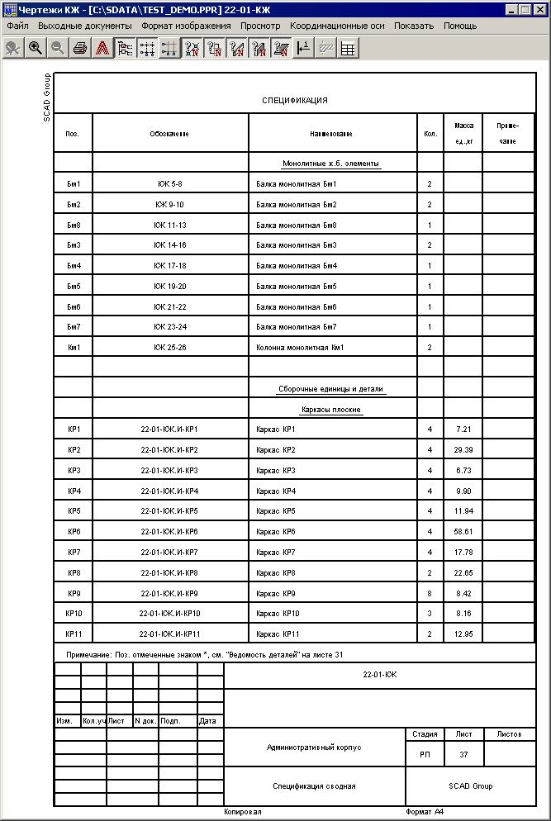
Монолит –проектирование ребристых перекрытий
СНиП, ГОСТ, СПДС
Результатом работы являются рабочие чертежи и спецификации.

Slide 14
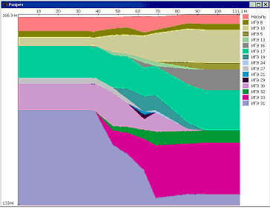
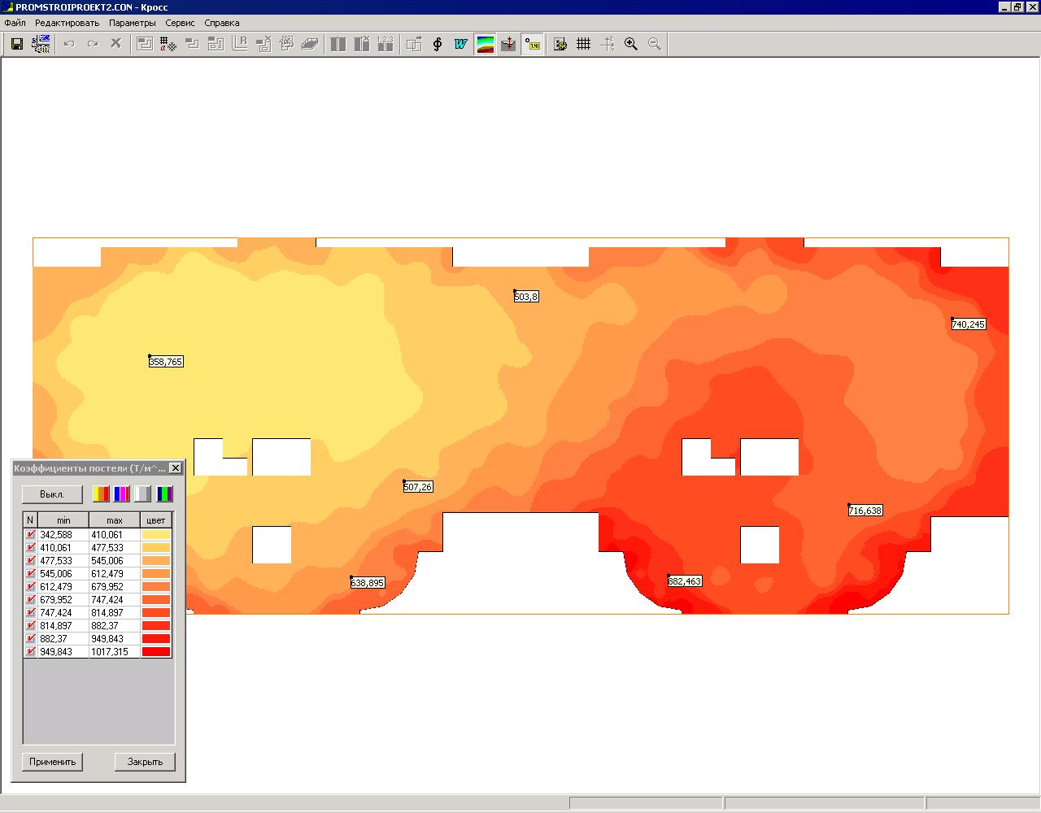
КРОСС – определение коэффициентов постели для расчета фундаментных плит на упругом основании
Двухсторонняя связь с комплексом SCAD
Геологическая структура грунтового массива восстанавливается по данным изысканий
Коэффициенты постели определяются на основе моделирования работы многослойного грунтового массива.

Slide 15
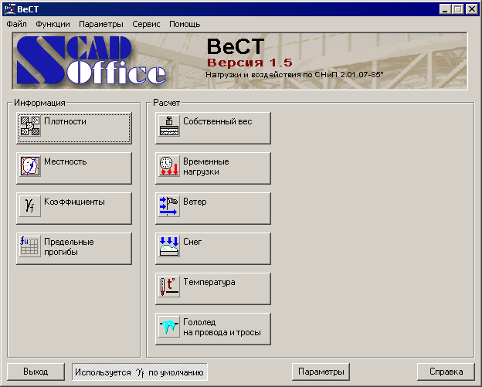
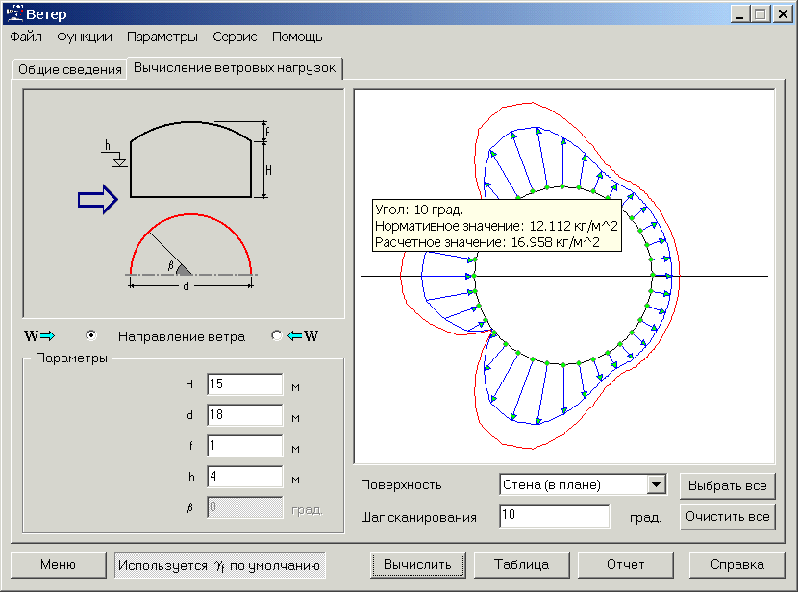
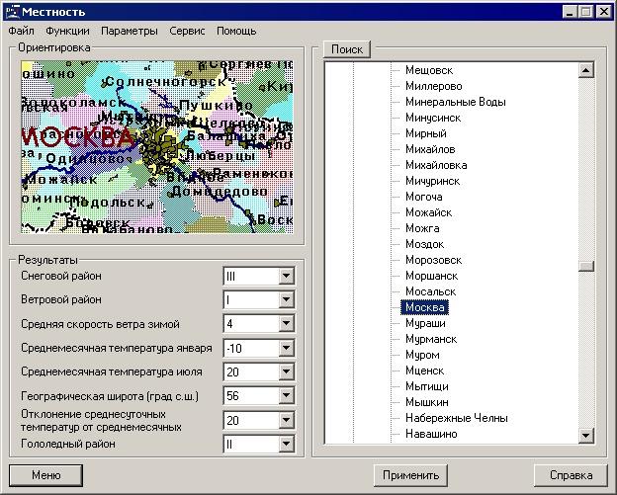
ВЕСТ – определение нагрузок и воздействий на конструкции
СНиП 2.01.07-85* «Нагрузки и воздействия».
Электронные карты ветрового, снегового и температурного районирования
База данных весовых характеристик материалов

Slide 16
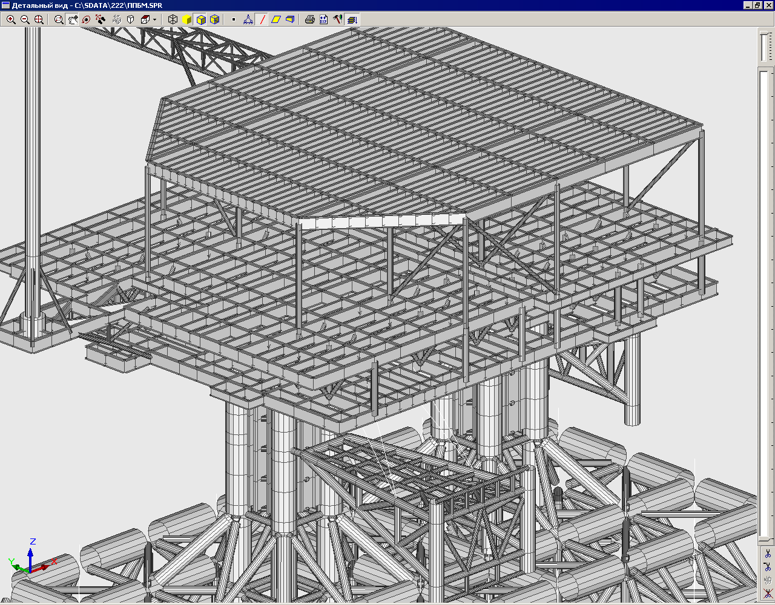
Программы для формирования сечений и расчета их геометрических характеристик
КОНСУЛ – формирование сечений и их расчет по теории сплошных стержней
ТОНУС – формирование сечений и их расчет по теории тонкостенных стержней
СЕЗАМ – поиск сечений, эквивалентных заданным
Конструктор сечений– формирование сечений из прокатных профилей и листов
Экспорт данных в SCAD

Slide 17
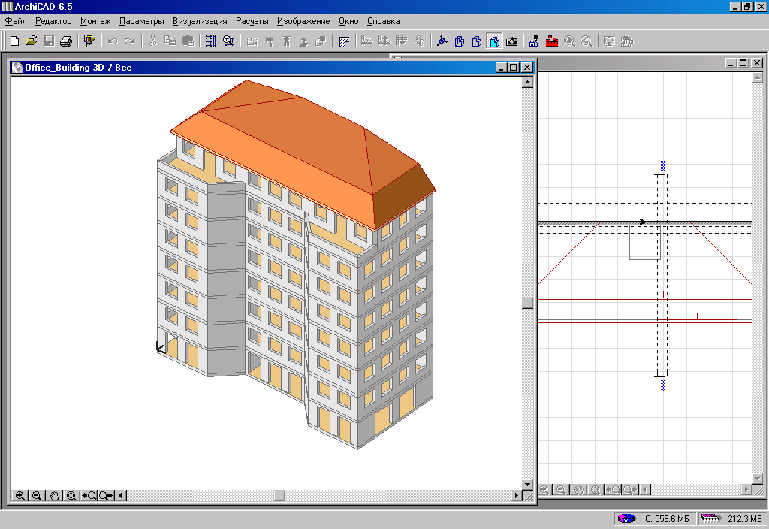
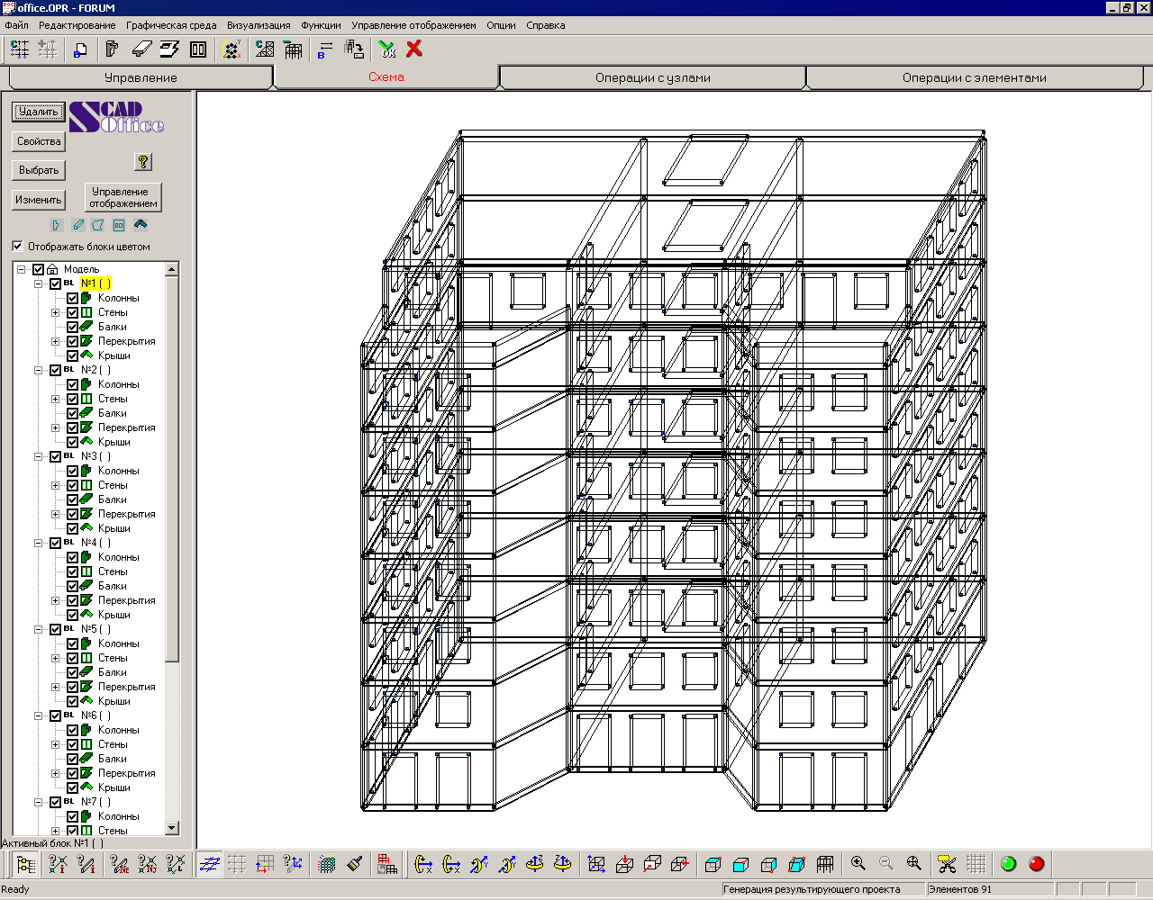
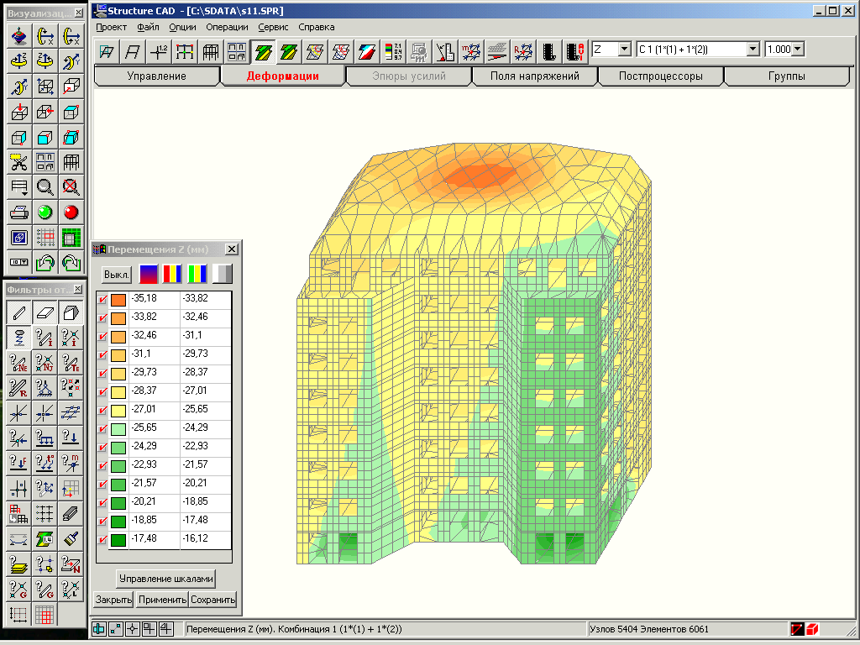
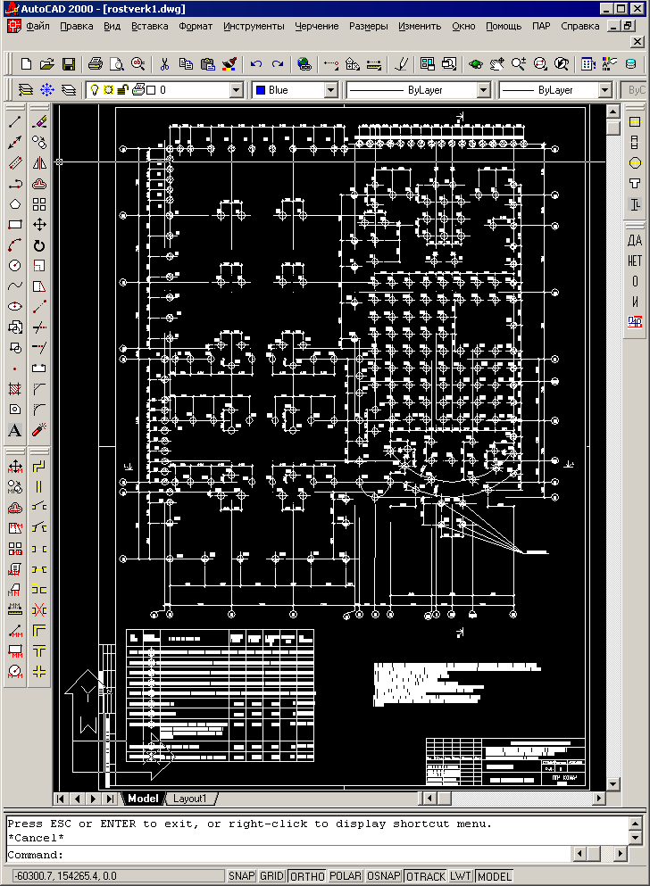
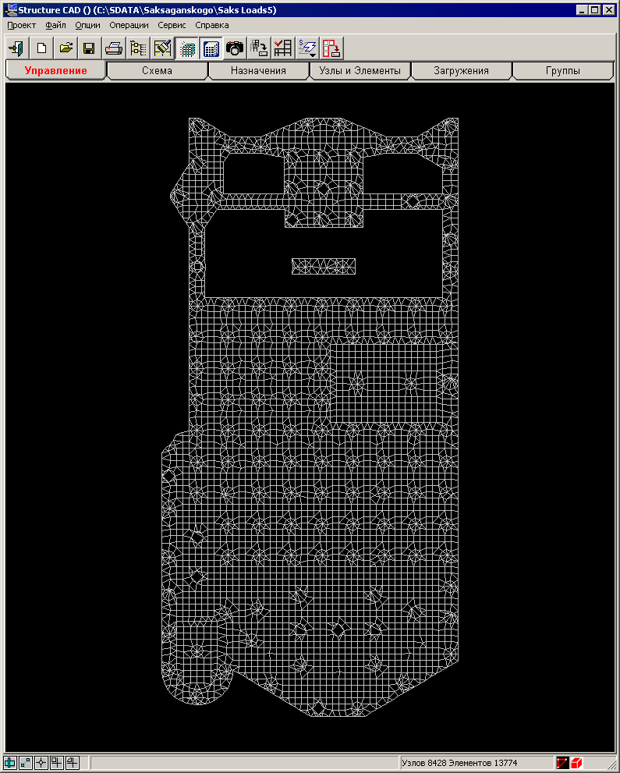
Форум - импорт – экспорт данных
В комплексе SCAD реализован
импорт геометрии из программ:
AutoCAD (DXF, DWG)
3D Studio (3DS)
StruCAD
Hyper Steel
МАЭСТРО
ArсhiCAD
Architectural Desktop
Allplan, Allplot и др.

Slide 18
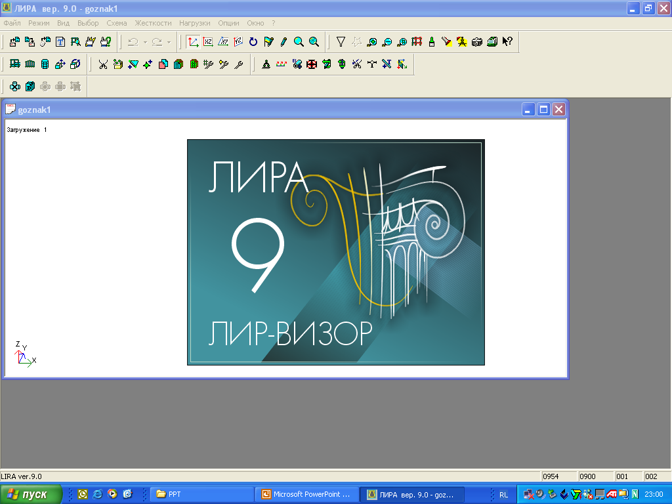
ЛИРА
Интерактивная графическая среда на протяжении всего процесса синтеза и анализа рассматриваемого объекта;
Автоматическая генерация к/э сетки;
Сбор и передача нагрузок на фундамент;
Оформление типовой пояснительной записки, доведение до чертежа;
Информационная связь с графическими системами AutoCAD, ArchiCAD (.dxf)
Многофункциональный программный (МКЭ) комплекс для расчета, исследования и проектирования строительных конструкций различного назначения.

Slide 19
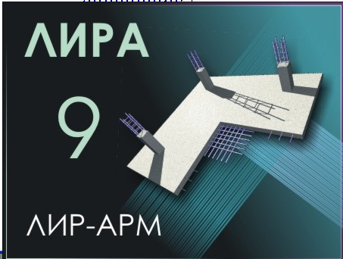
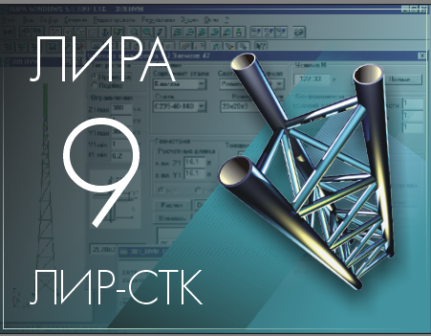
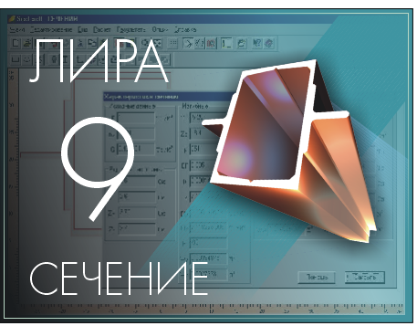
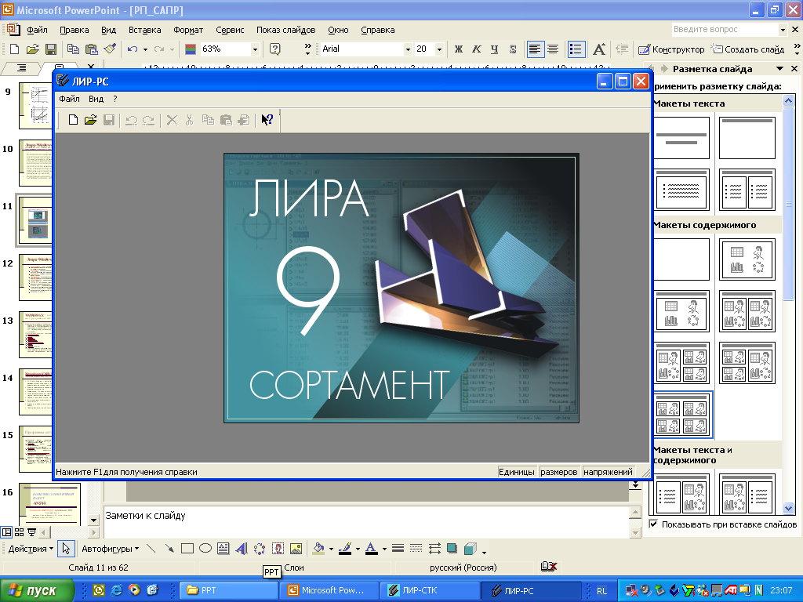
ЛИРА – модульная система:
  ЛИР-ВИЗОР – весь цикл задания исходных данных, формирование расчетной к/э модели, расчет на любые воздействия, формирование выходных документов.
  ЛИР-АРМ – конструирование ж/б конструкций (подбор площадей сечений арматуры ж/б элементов колонн, балок, плит, оболочек), .dxf
  ЛИР-СТК – подбор и конструирование сечений элементов метал. ферм, балок, колонн.
  СЕЧЕНИЕ – формирование сечений произвольной конфигурации, расчет геометрических характеристик.
  СОРТАМЕНТ – проектирование прокатных и стальных профилей.
Notes:
ЛИР-ВИЗОР позволяет формирование к-э и супер-э моделей рассчитываемых объектов, описания их физико-механических свойств, налагаемых связей, нагрузок и воздействий, а также взаимосвязей между нагрузками с целью определения их наиболее опасных сочетаний
ЛИР-АРМ реализует подбор площадей сечения арматуры колонн, балок, плит и оболочек по первому и второму предельным состояниям в соответствии со СНиП 2.03.01-84**. Существует возможность задания произвольных характеристик бетона и арматуры, что имеет большое значение при расчетах, связанных с реконструкцией сооружений. Система позволяет объединять несколько однотипных элементов в конструктивный элемент, что позволяет производить увязку арматуры по длине всего конструктивного элемента. По результатам расчета формируются чертежи балок и колонн, а так же производится создание dxf?файлов чертежей.
ЛИР-СТК Конструирующая система работает в двух режимах - подбора сечений элементов стальных конструкций, таких как фермы, колонны и балки, и проверки заданных сечений в соответствии с положениями СНиП II-23-81
СЕЧЕНИЕ позволяет сформировать сечения произвольной конфигурации, вычислить их осевые, изгибные, крутильные и сдвиговые характеристики.
УСТОЙЧИВОСТЬ дает возможность произвести проверку общей устойчивости рассчитываемого сооружения с определением коэффициента запаса и формы потери устойчивости.
ЛИТЕРА реализует вычисление главных и эквивалентных напряжений по различным теориям прочности.
ФРАГМЕНТ позволяет определить силы воздействия одного фрагмента рассчитываемого сооружения на другой как нагрузку. В частности, могут быть определены нагрузки, передаваемые наземной частью расчетной схемы на фундаменты.
СОРТАМЕНТ информационно связана с ЛИР-СТК и позволяет производить редактирование используемой сортаментной базы прокатных и сварных профилей.
ДОКУМЕНТАТОР формирует отчет по результатам работы с комплексом. При этом вся информация может быть представлена как в табличном, так и в графическом виде.

Slide 20

ПК ЛИРА 10
Многофункциональная система анализа и расчета строительных и машиностроительных конструкций
В ПК Лира 10 объединены все расчетные модули семейства Лира, это и армирование, и расчет металлоконструкций по I и II группе предельных состояний, и конструирование сечений.
В новый препроцессор ПК Лира 10 вошли самые современные графические технологии, использующие все мощности компьютера, позволяющие оперативно манипулировать объектами.
Расчетный процессор теперь позволяет решать нелинейную задачу в прямой динамической постановке на различных стадиях монтажа/демонтажа сооружения (нелинейность, динамика+, монтаж).
Кардинально переработанная система расчета металлоконструкций, позволяющая выводить по каждому элементу не только результаты расчета, но так же и все промежуточные расчеты, с выводом формул, значений и оценок.

Slide 21
ПК ЛИРА 10
Многофункциональная система анализа и расчета строительных и машиностроительных конструкций
Улучшена работа с примитивами – фермами, плоскими и трехмерными фигурами. Для ферм создана новая система построения на основе шаблонов.
Использование оболочек с шестью степенями свободы теперь позволяет адекватно оценивать передачу крутильных усилий в использовании соединений оболочек со стержнями.
Реализован стержень переменного сечения наряду с учетом секториального момента инерции.
Появилась возможность расчета сооружений на сейсмограммы землетрясений, прикладываемые в основание сооружения в виде граничных условий. В отличие от расчета по акселерограммам, прикладываемым ко всему сооружению, в данной постановке появилась возможность учесть скорость распространения волны по сооружению (эффект «хлыста»).

Slide 22
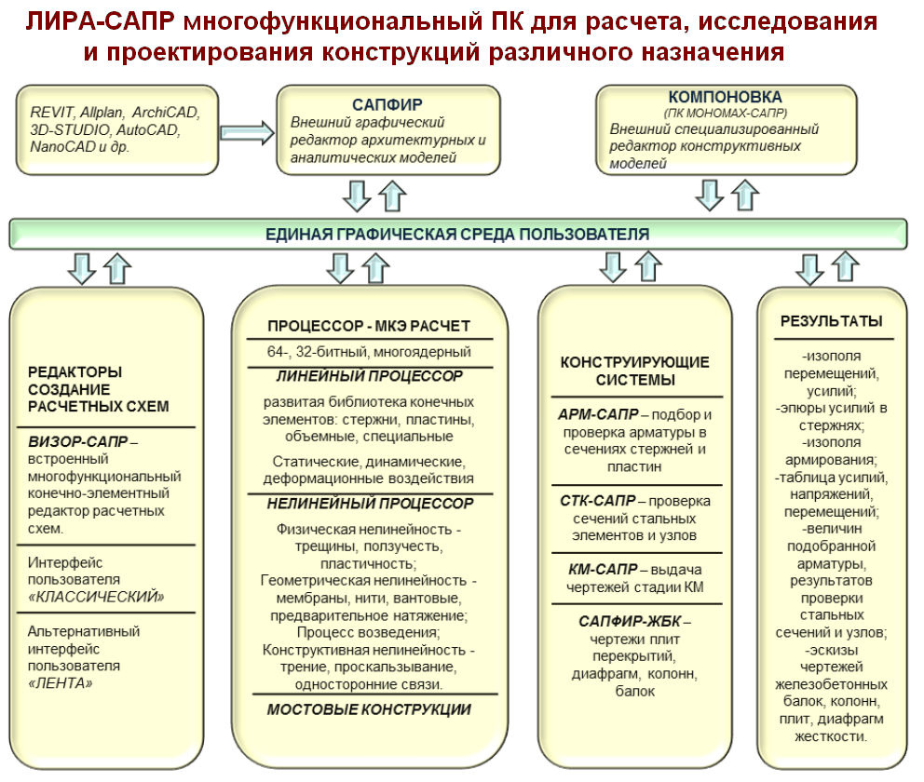

Slide 23
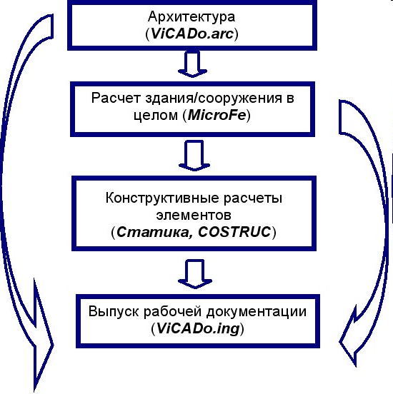
Общая схема проектирования конструкций в
ING+
Система охватывает основные этапы проектирования конструкций, обеспечивая передачу данных от одного этапа к другому (ViCADo – MicroFe, MicroFe – Статика, MicroFe – ViCADo, Статика – ViCADo и др.). Наличие связей, предусмотренных на этапе создания подсистем, позволяет избежать ошибок при передаче данных и обеспечить наилучшую (наиболее полную) передачу информации о конструкции

Slide 24

Plaxis
Plaxis 2D
+ Dynamics Module
Plaxis 3D
Tunnel
Plaxis 3D
Foundation
Расчет напряженно-деформированного состояния
системы «основание - сооружение» при строительстве, эксплуатации и реконструкции.
Напряжения (усилия)
Деформации (перемещения)
Безопасность (устойчивость)

Slide 25
Расчетные возможности
Расчет пластичности.
Поэтапное возведение.
Консолидация.
Коэффициент устойчивости.
Автоматическое пошаговое нагружение.
Нелинейные модели грунта
Модель Кулона-Мора;
Модель упругого грунта;
Модель слабого грунта;
Реалогическая модель;
Модель скального грунта.

Slide 26
ANSYS
многоцелевой пакет для проектирования и выполнения конечно-элементного анализа.
Статический и динамический анализ конструкций с учетом геометрической и физической нелинейности, ползучести и пластичности;
Анализ усталостных разрушений;
Задачи линейной и нелинейной устойчивости конструкций;
Задачи гидравлики и гидродинамики;
Смешанные типы анализа (термомеханический, гидротепловой);
Контактные задачи;
Задачи оптимизации.
Notes:
****

Slide 27
Почему ANSYS?
Наибольшее число легальных пользователей в России
Наличие достаточного объема документации и литературы на русском языке
Полнофункциональная версия на ПЭВМ
Удобное пользовательское программирование, упрощающее локализацию (разработка и включение собственных программ)
Решение задач оптимального проектирования;
Новый метод решения СЛАУ
Специальная конфигурация ANSYS/CivilFEM для задач строительства
Специализированные модули ANSYS/CivilFEM для мостов, грунтов…
Возможность решения связанных задач (учет теплообмена, аэродинамики…)

Slide 28
Получить линейное решение, которому можно доверять на практике, посильная задача для сотен CAE-пакетов…
Получить “надежное” нелинейное решение серьезной задачи несравнимо сложнее.
Полный сертификат NAFEMS требует выполнения примерно 8000 тестовых задач.
ANSYS его получил единственным из CAE-пакетов!

Slide 29
ANSYS /CivilFEM
CivilFEM –специализированный модуль для задач промышленного и гражданского строительства, созданный на базе популярнейшего в мире (более миллиона легальных пользователей) конечно-элементного пакета “ANSYS”.
Комбинация ANSYS+CivilFEM позволяет рассчитывать широкий круг конструкций из стали, армированного и преднапряженного бетона, мосты, дамбы, основания, решать задачи геотехники и т.д.
Высокая степень интеграции позволяет решать задачи сверхсложные как “вычислительно”, так и “технологически”

Slide 30
Анализ строительных конструкций
Библиотека свойств строительных материалов
Библиотека сечений
Упрощенный пре-постпроцессинг
Комбинации расч. случаев
Проверка бетонов,
стальных элементов согласно нормам
Армированные балки и оболочки
Нелинейный анализ бетонов
Предварительно напряженный бетон
Нагрузки от транспортных средств
Механика грунтов
Модули по расчету дамб, мостов

Slide 31
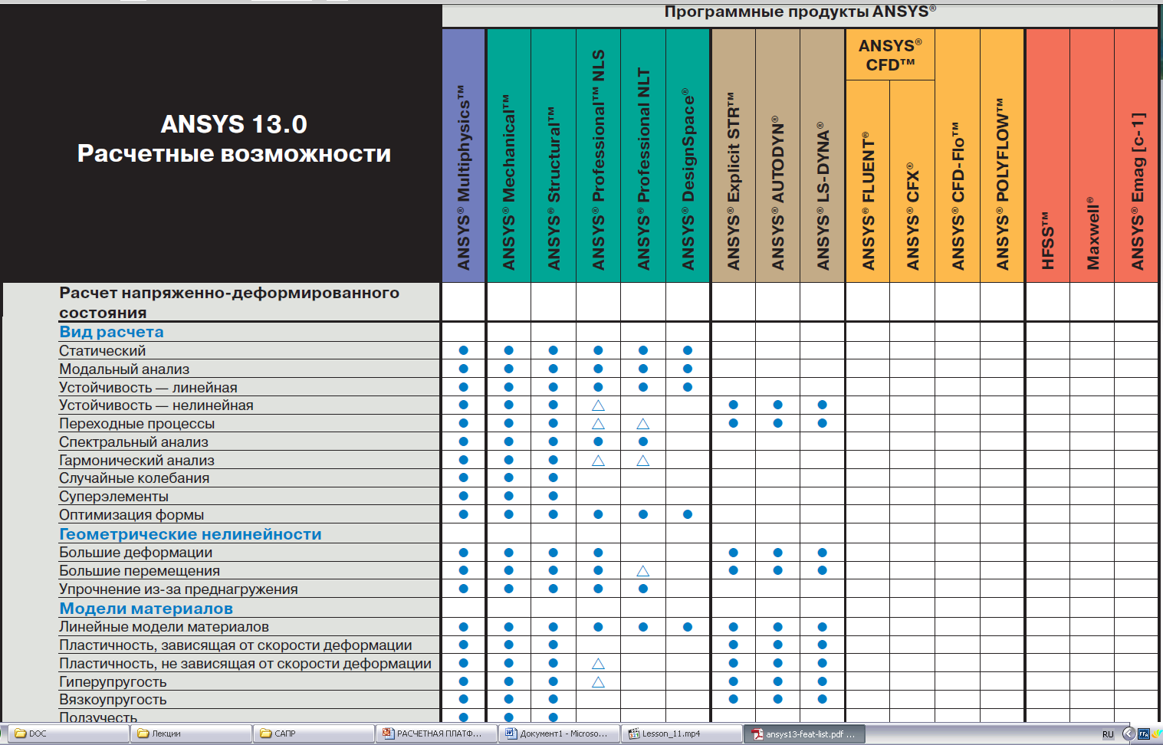

Slide 32
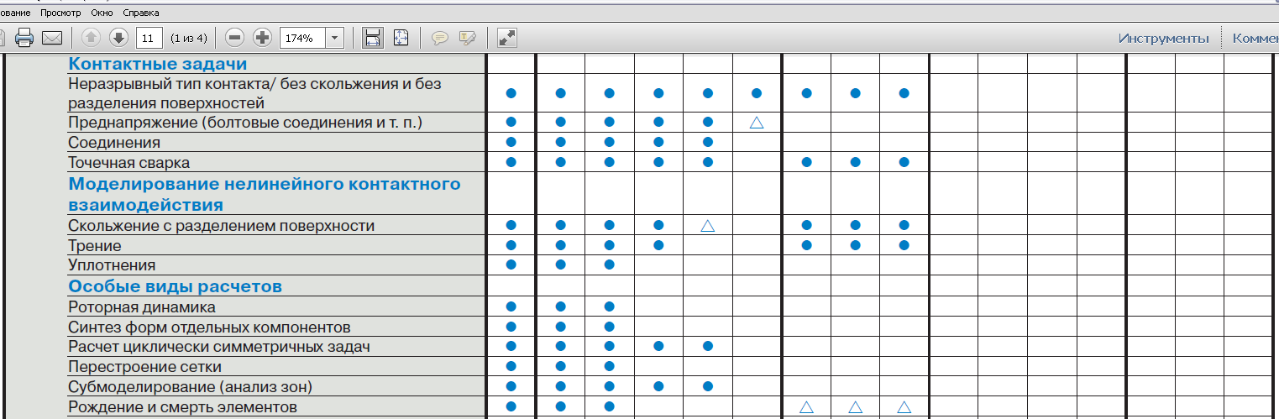
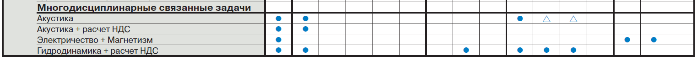
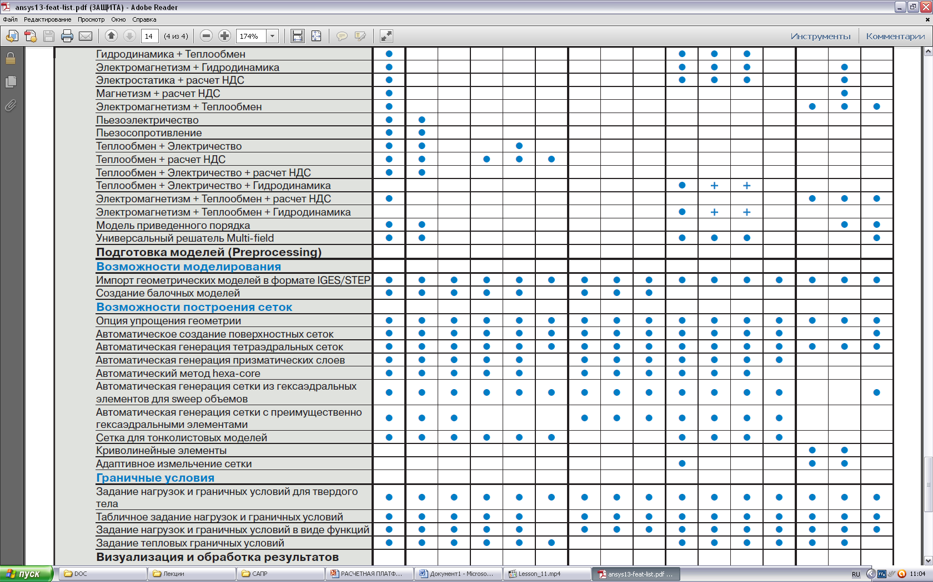

Slide 33
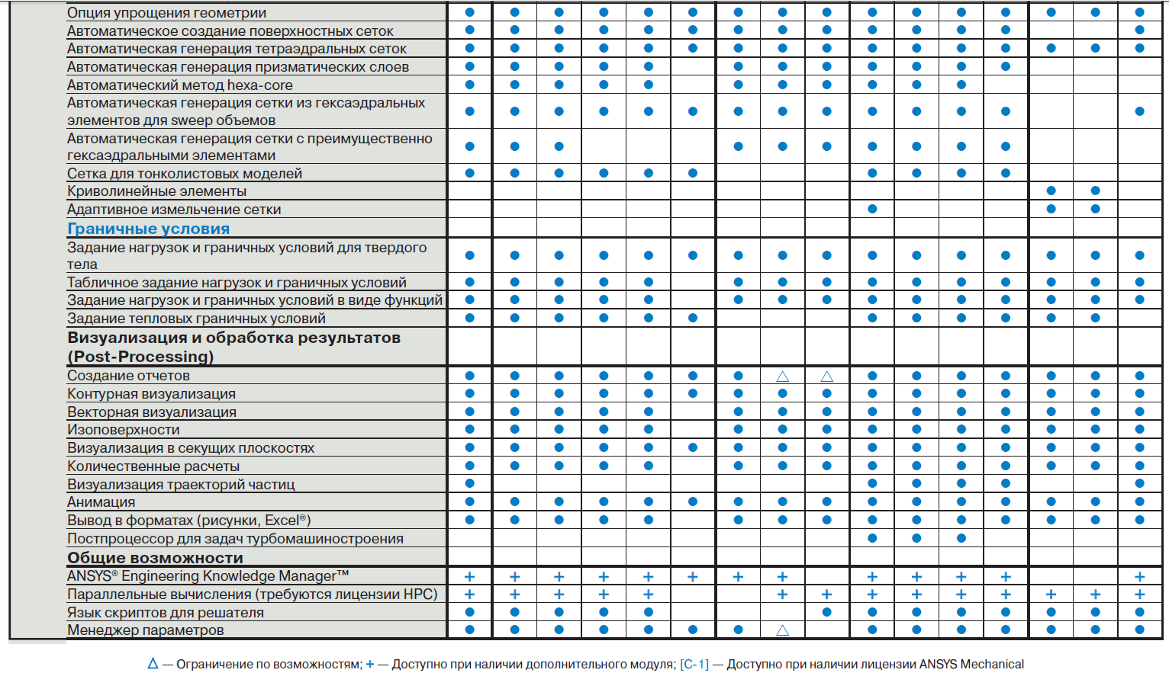

Slide 34
